Slide 1
государственное казенное общеобразовательное учреждение «Специальная (коррекционная) школа-интернат» г. Бугуруслана Оренбургской области Столовые корнеплоды: свекла и морковь.
Подготовила учитель сельскохозяйственного труда
Мартьянова Юлия Алексеевна

Slide 2
Александр Прокофьев
В огороде много гряд.
Есть и репа, и салат.
Тут и свекла, и морковь,
А картофель разве плох?
Наш зеленый огород
Нас прокормит целый год!

Slide 3
Выполни задание:
Корнеплоды
Укроп, салат, петрушка
Капустные овощные
растения Огурец, томат
Плодовые овощные растения
Свекла, морковь
Луковичные овощные растения
Капуста кочанная, цветная
Зеленные овощи
Лук, чеснок

Slide 4
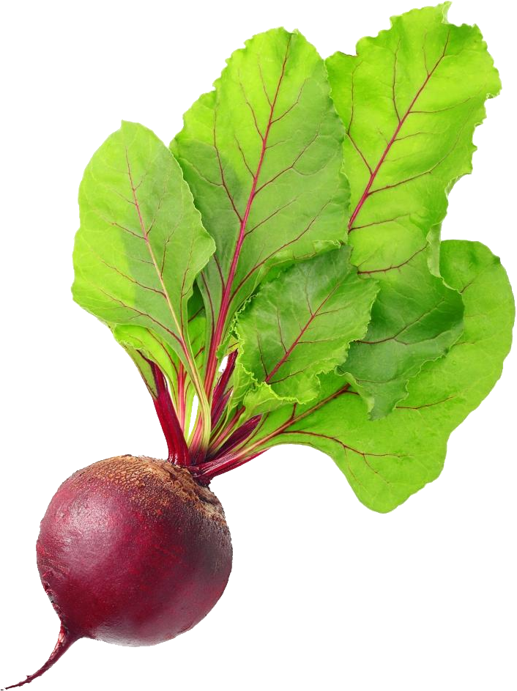
Свекла
Я кругла и крепка, Тёмно-красные бока. Я гожусь на обед, И в борщи, и в винегрет.

Slide 5
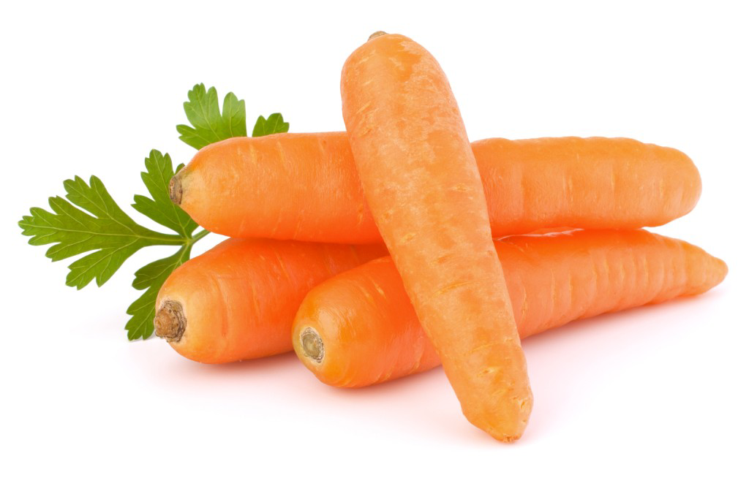
Морковь
Красная девица
Сидит в темнице,
А коса на улице.

Slide 6
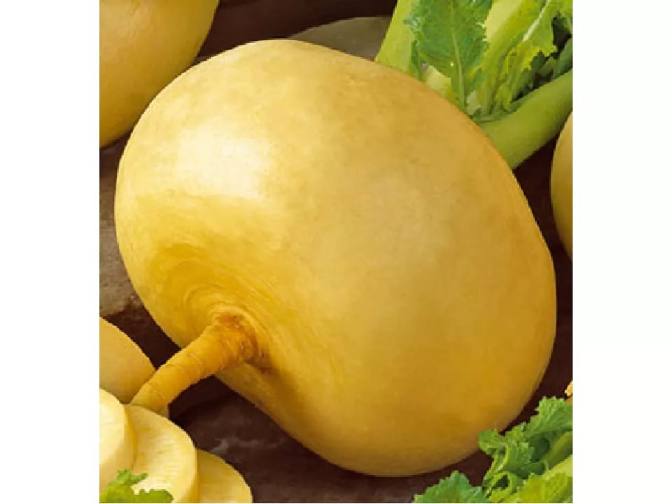
Репа
Кругла да гладка,
Откусишь — сладка.
Засела крепко
На грядке…

Slide 7
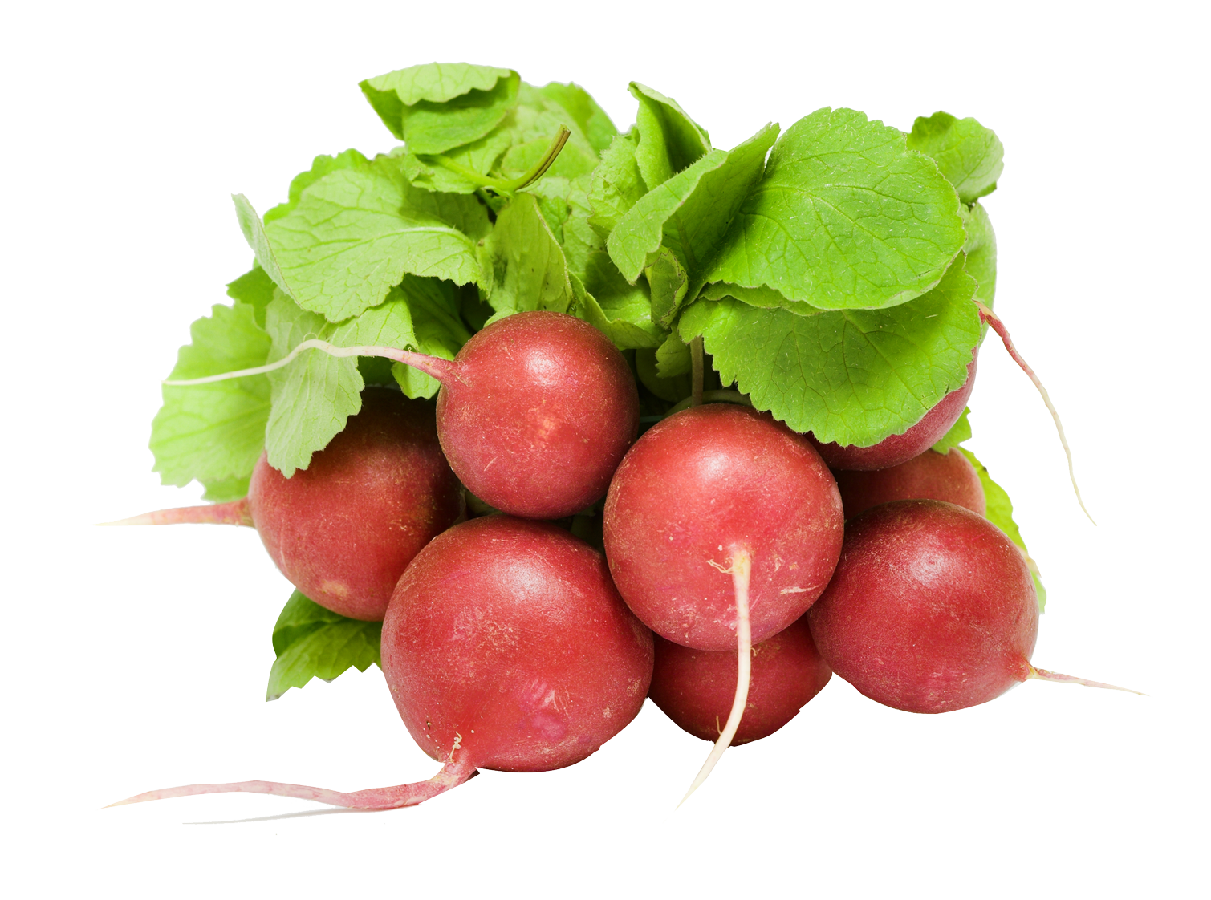
Редис
Красная мышка С белым хвостом В норке сидит Под зеленым листом.

Slide 8
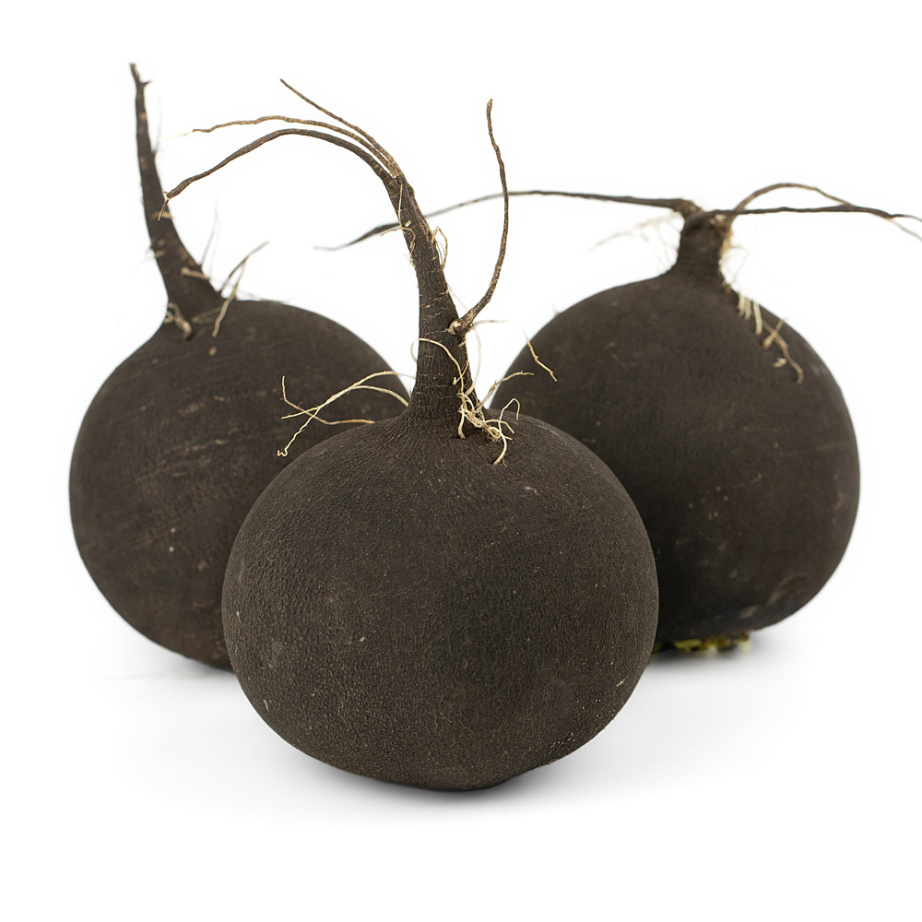
Редька
На вкус она чуть-чуть горька, Но внутри бела, крепка. Мы её на тёрке трем, Тем, кто заболел, даем.

Slide 9
Тема урока
Столовые корнеплоды: свекла и морковь

Slide 10
Корнеплоды- это разросшиеся утолщенные части стебля и корней растений.

Slide 11
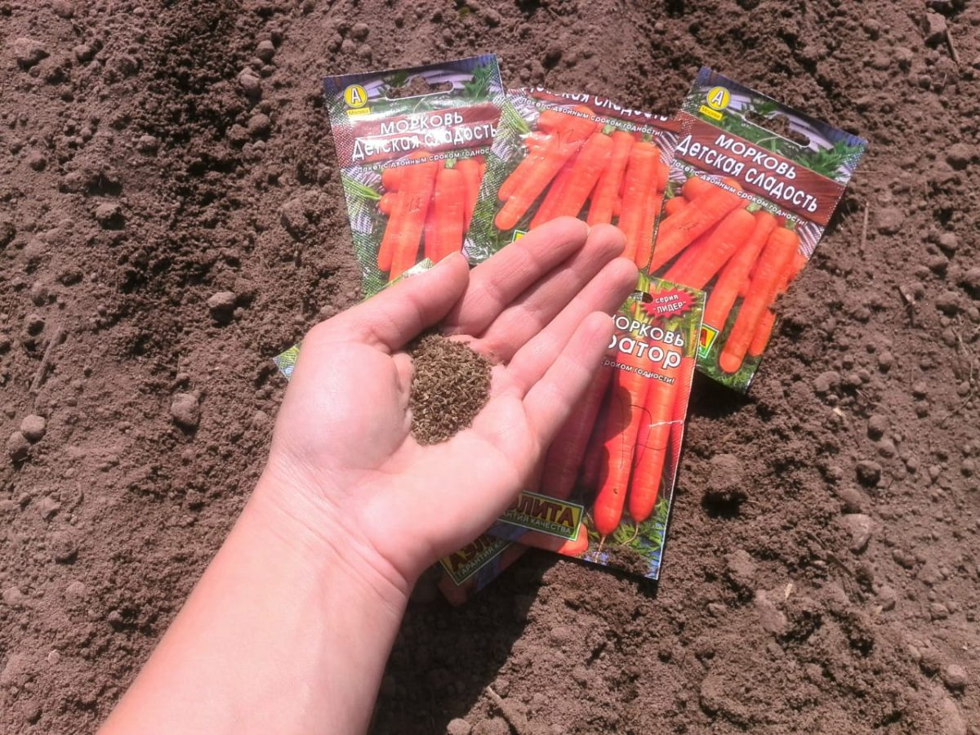
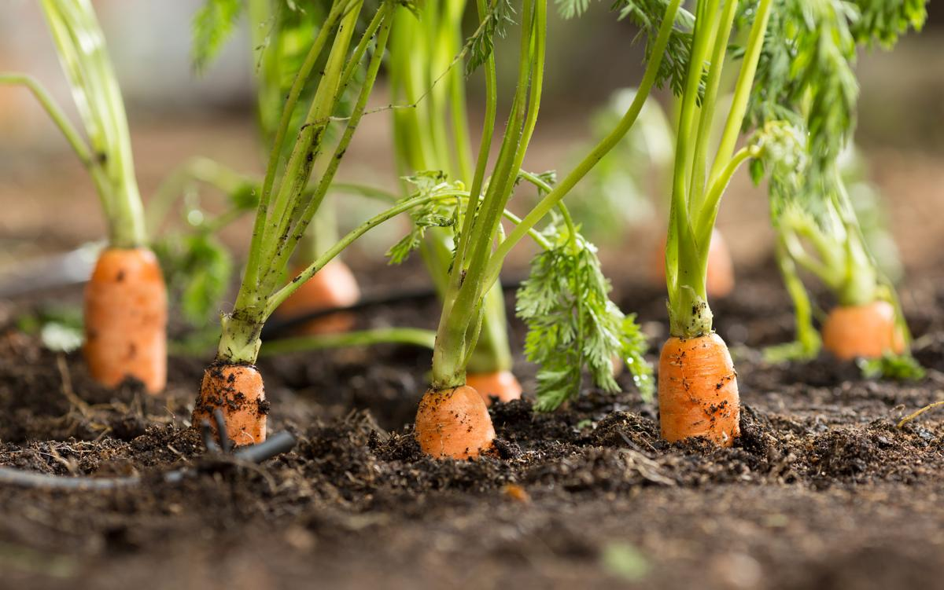
Свекла и морковь –это двулетние растения 1 год

Slide 12
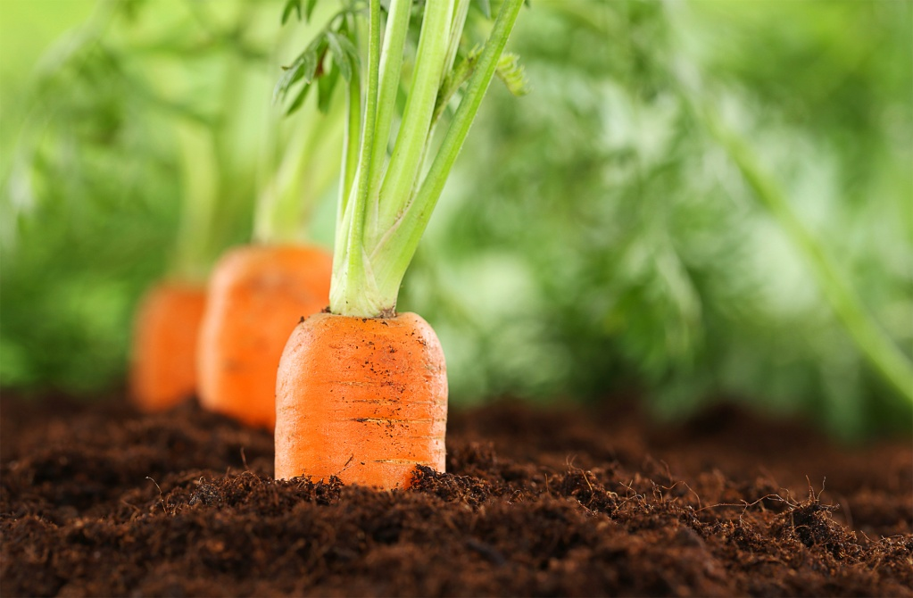
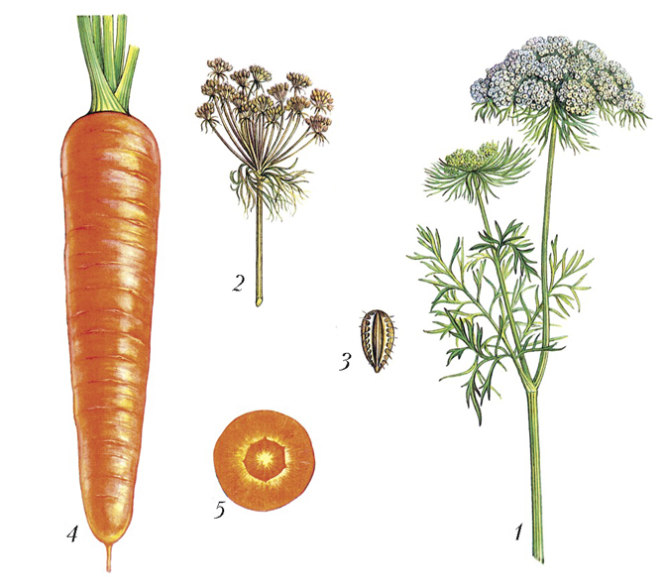
Свекла и морковь –это двулетние растения 2 год

Slide 13
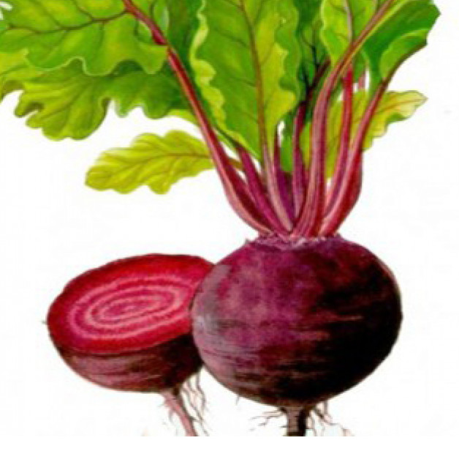
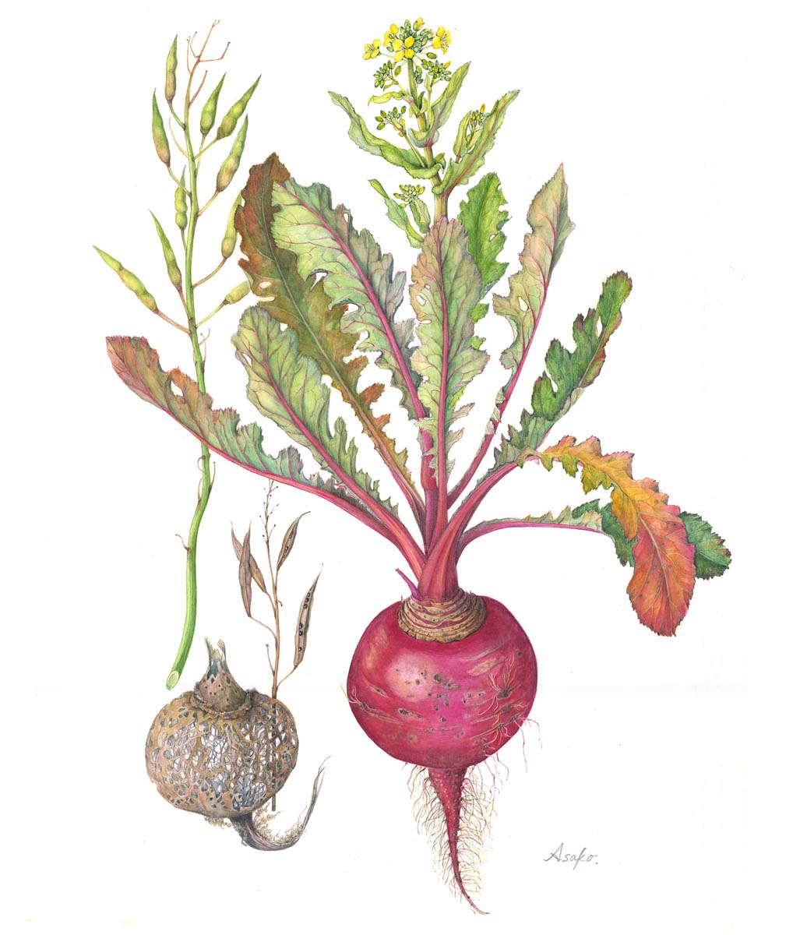
Выбери корнеплод 1 года жизни

Slide 14
Выбери корнеплод 2 года жизни

Slide 15
Наземная часть
Подземная часть

Slide 16
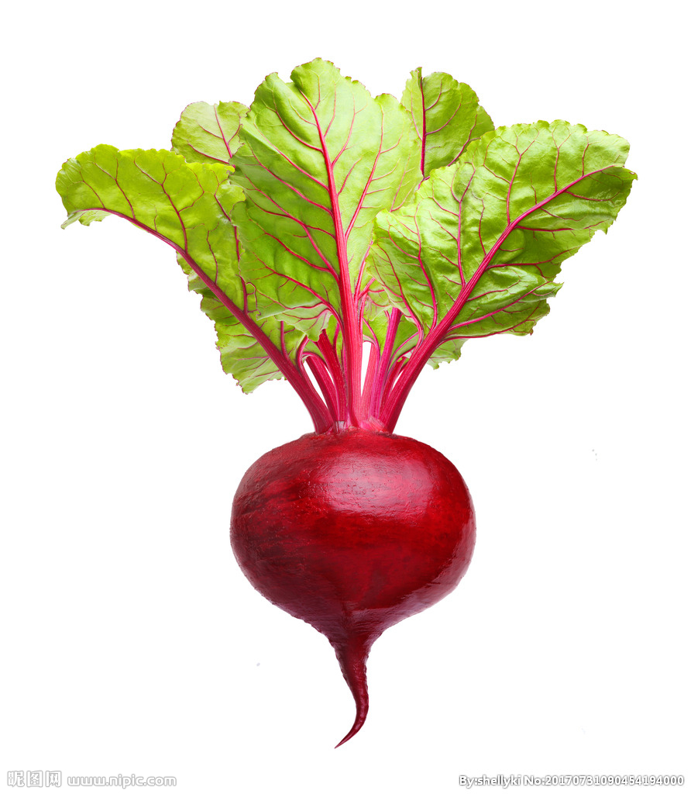
Строение корнеплода
1 головка
2 шейка
3 корень

Slide 17
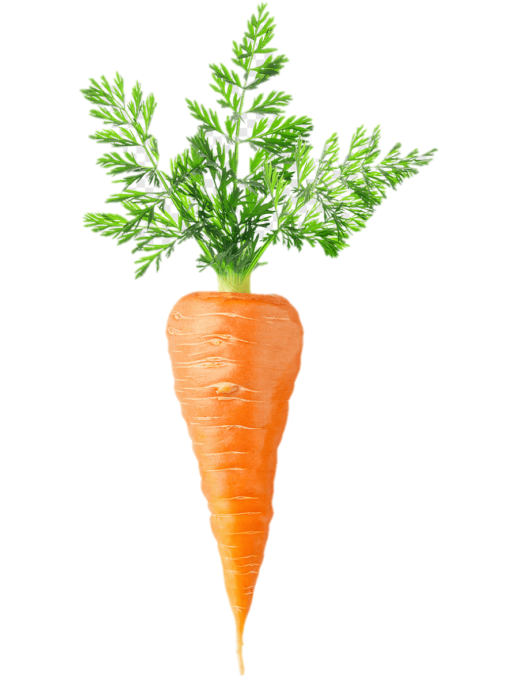
Строение корнеплода
1 головка
2 шейка
3 корень

Slide 18
Найди и сравни отличительные особенности свеклы и моркови

Slide 19
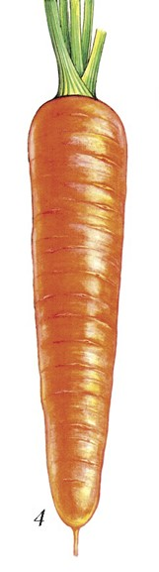
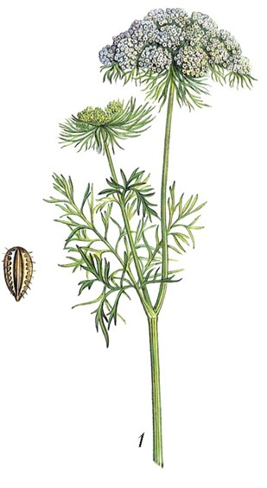
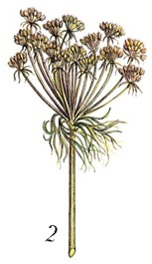


Slide 20
Словарная работа
Соцветие-зонтик

Slide 21
Физминутка
Время тратить мы не будем, поднимаем кверху руки,
Опускаем их на плечи, продолжаем дальше вместе.
Поднимаем, опускаем, от урока отдыхаем.
Руки вверх над головой, смотрим все перед собой,
Позвоночник выпрямляем, локти сводим, распрямляем,
Организм оздоровляем, кислородом наполняем.
Чтобы ноги поразмять, будем дружно приседать,
Встали, кверху потянулись, повторили, улыбнулись.
Заряд бодрости поможет нам опять урок продолжить.

Slide 22
Продолжи предложение:
Теплолюбивая,
всходы плохо переносят заморозки,
более требовательна к плодородию почвы…

Slide 23
Свекла

Slide 24
Продолжи предложение:
Не боится весенних и осенних заморозков,
хорошо переносит жару и недостаток влаги,
требует рыхлой почвы …

Slide 25
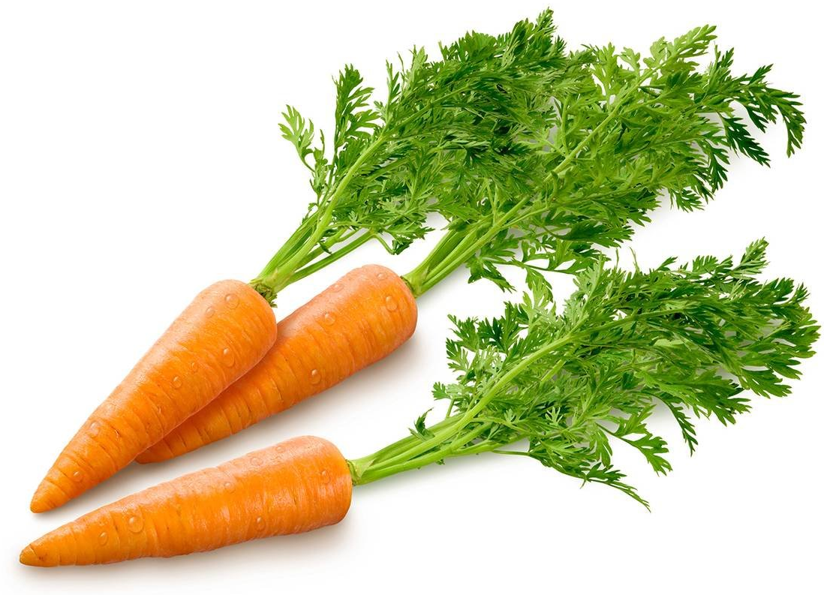
Морковь

Slide 26
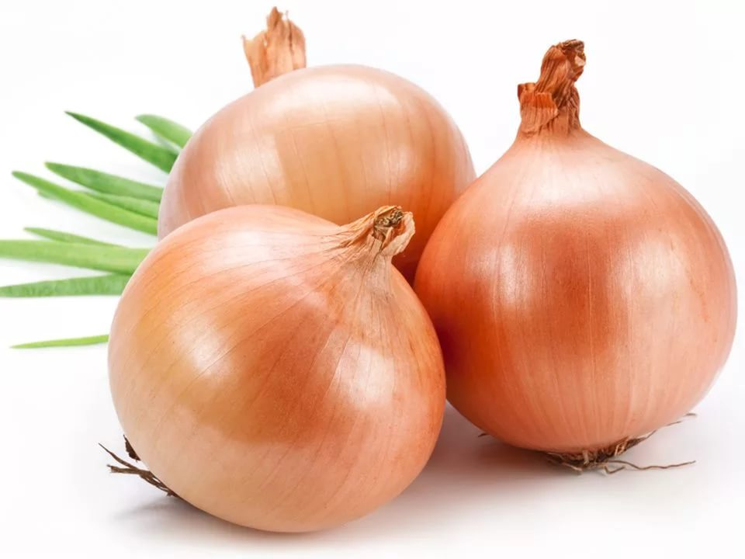
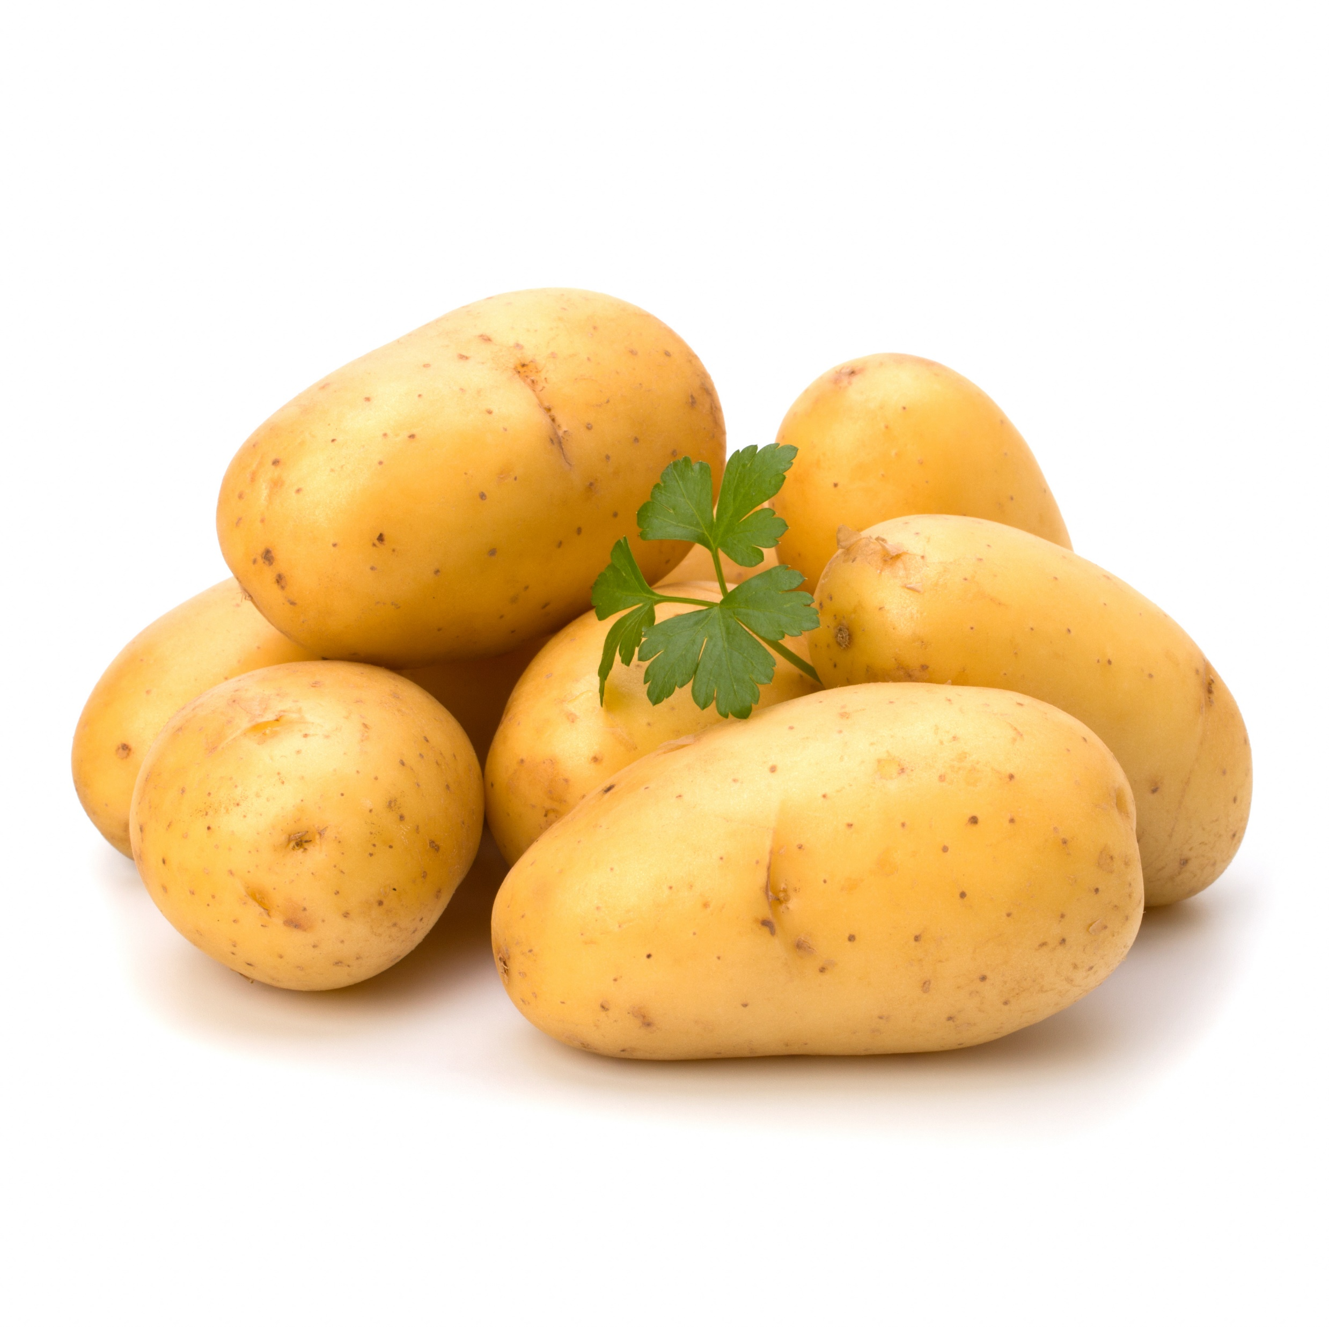
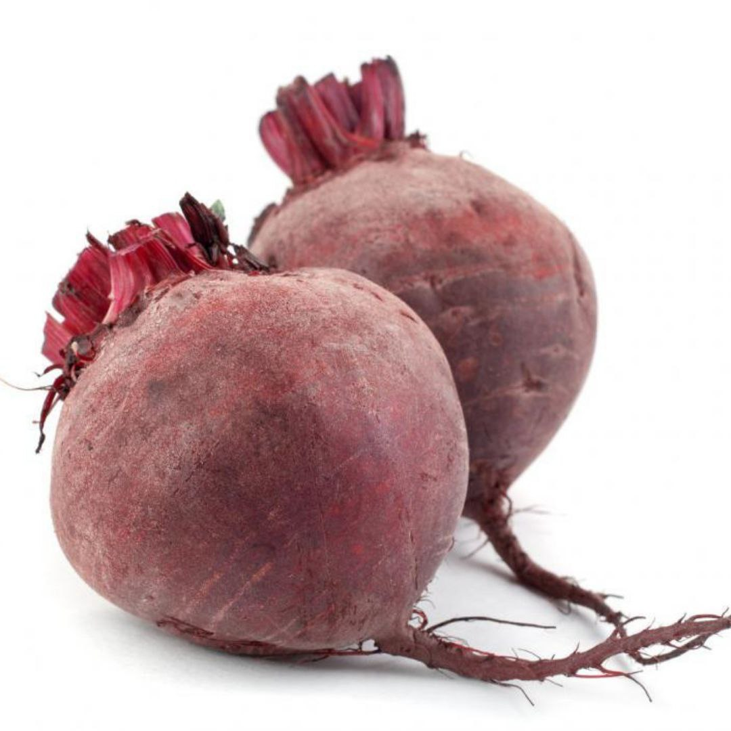
Четвертый лишний

Slide 27
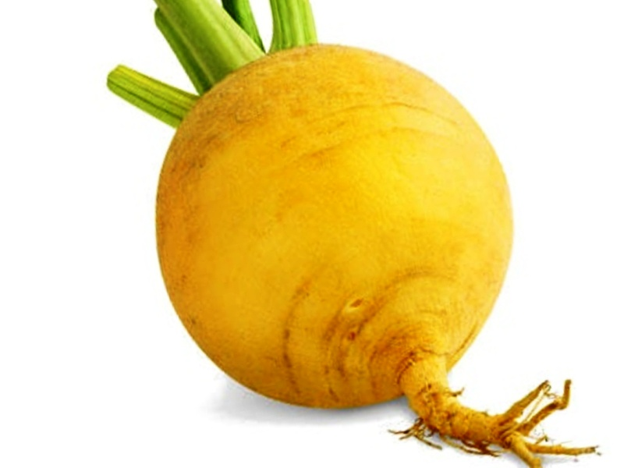
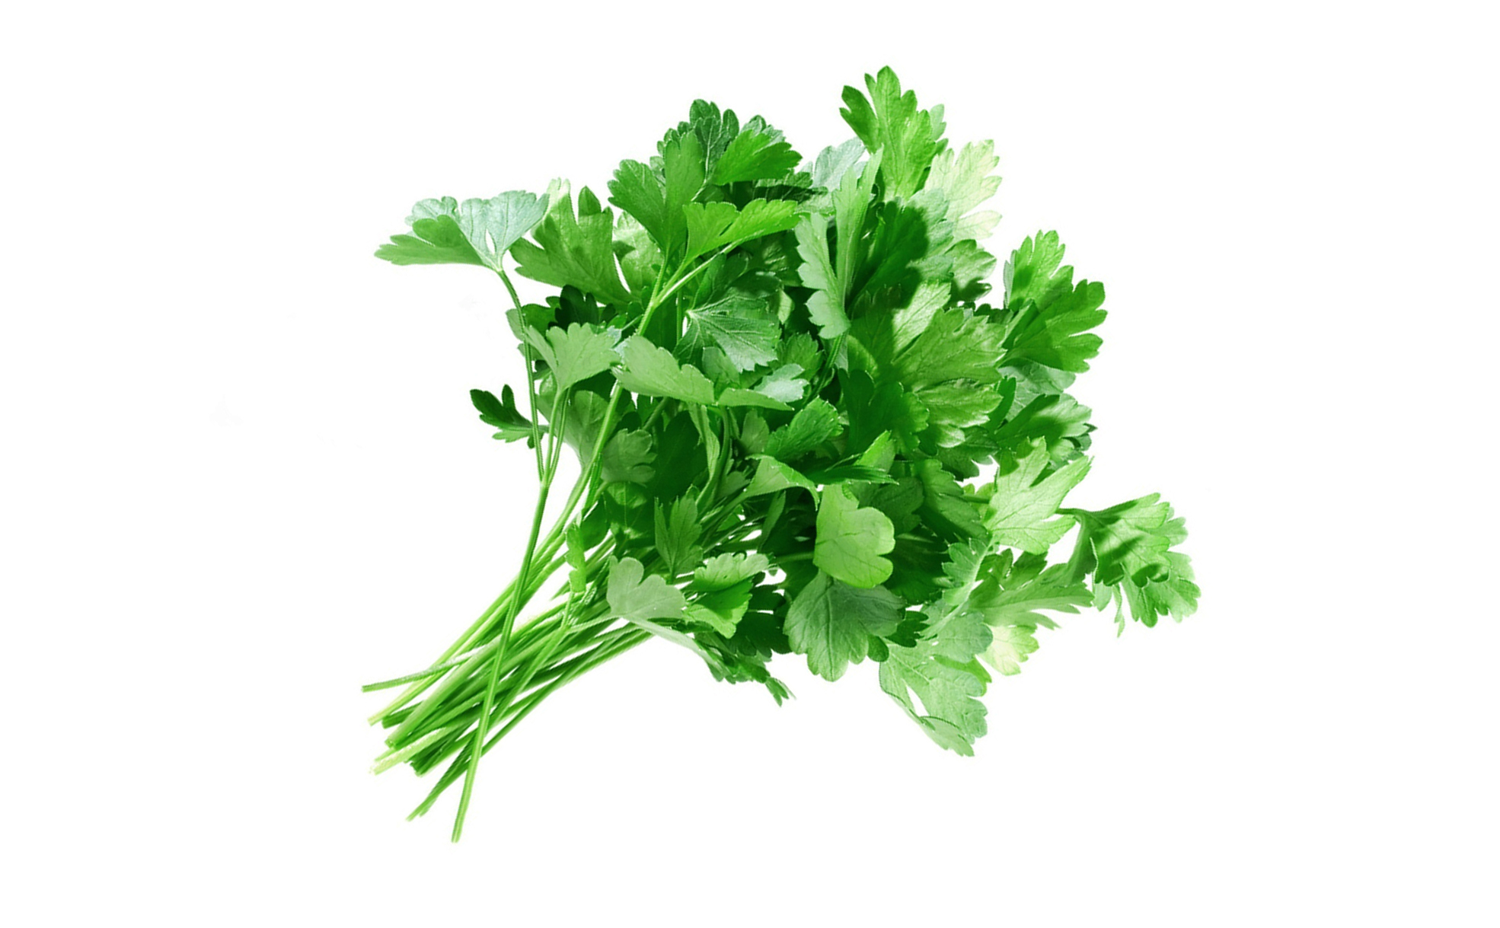
Четвертый лишний

Slide 28
Морковь и свекла – это
а) однолетнее растение
б) двулетнее растение

Slide 29
Морковь и свекла – это
двулетнее растение

Slide 30
У моркови листья
а) сильно рассечённые
б) округлые
в) широкие листья с бордовыми прожилками
г) листья зеленого цвета

Slide 31
У моркови листья
сильно рассечённые
листья зеленого цвета

Slide 32
У свеклы листья
а) сильно рассечённые
б) округлые
в) широкие листья с бордовыми прожилками
г) листья зеленого цвета

Slide 33
У свеклы листья
Округлые
широкие листья с бордовыми прожилками

Slide 34
У моркови корнеплод
а) оранжевый или желтый
б) бордового цвета
в) удлинённой формы
г) округлой, шарообразной формы

Slide 35
У моркови корнеплод
оранжевый или желтый
удлинённой формы

Slide 36
У свеклы корнеплод
а) оранжевый или желтый
б) бордового цвета
в) удлинённой формы
г) округлой, шарообразной формы

Slide 37
У свеклы корнеплод
бордового цвета
округлой, шарообразной формы

Slide 38
У моркови семена…
а) с шипиками
б) округлые, крупные, без шипиков

Slide 39
У моркови семена…
с шипиками

Slide 40
У свеклы семена…
а) с шипиками
б) округлые, крупные, без шипиков

Slide 41
У свеклы семена…
округлые, крупные, без шипиков

Slide 42
Спасибо за внимание

